Slide 1
東京大学のITシステム アップデート＆セキュリティ
情報基盤センター長 田浦健次朗

Slide 2
本パート概要
uteleconについて一言
東大のITシステム関連の主な更新情報
セキュリティ
多要素認証を使ってください
パスワードレス認証もおススメです
多要素認証にまつわるトラブルに備える
情報セキュリティ教育
（付け足し）東大契約の電子ジャーナルアクセス

Slide 3
本パート概要
uteleconについて一言
東大のITシステム関連の主な更新情報
セキュリティ
多要素認証を使ってください
パスワードレス認証もおススメです
多要素認証にまつわるトラブルに備える
情報セキュリティ教育
（付け足し）東大契約の電子ジャーナルアクセス

Slide 4
uteleconについて
東京大学のITをわかりやすく説明、サポートすることを目指しています
教職員と学生が日々活躍しています
utelecon紹介と活動理念・目的もご覧ください

Slide 5
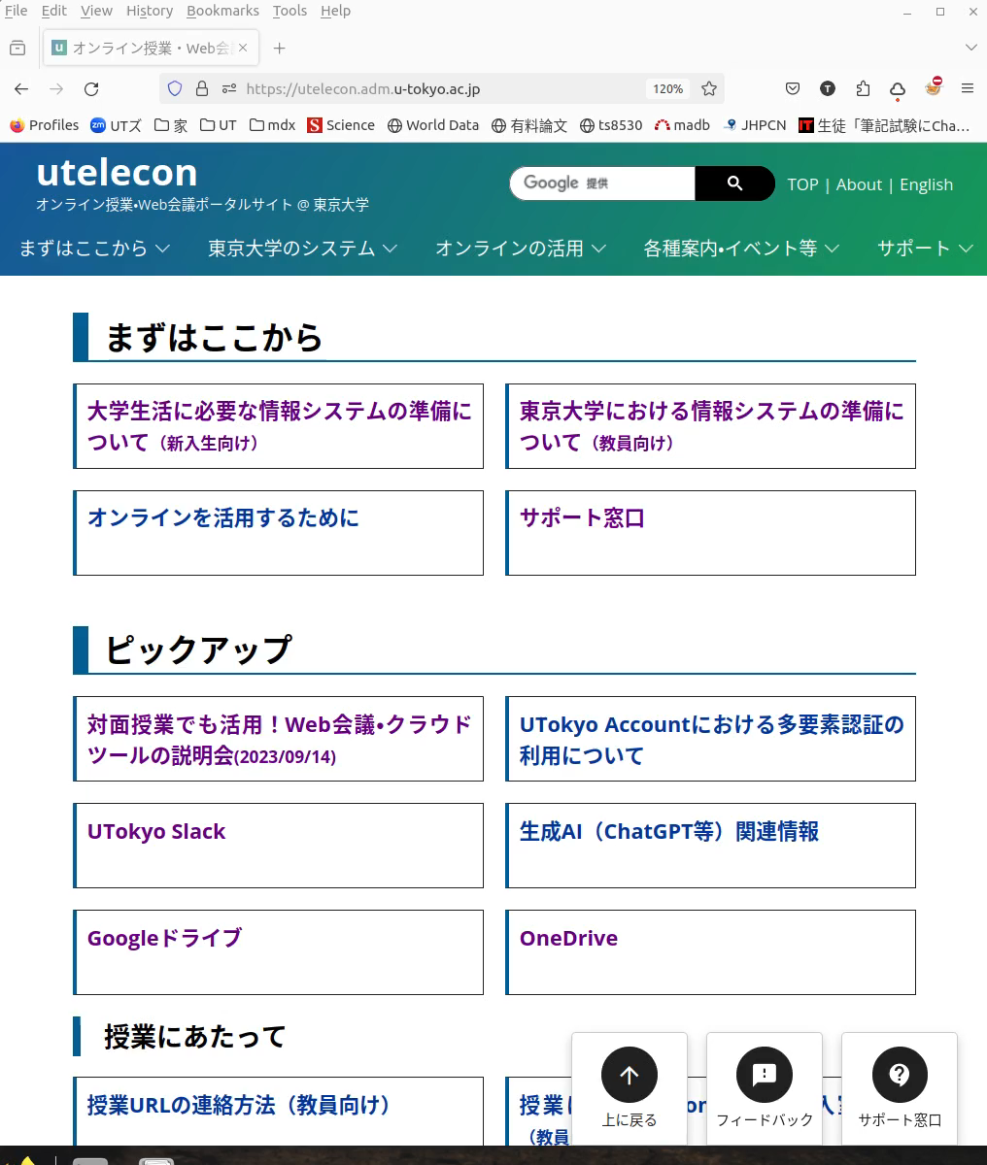

質問? uteleconをご利用ください
Googleで検索
東大のZoom? ⇒
東大のMicrosoft? ⇒
... かなりの確率で見たいページがヒットします
サポート
チャット、Zoom、メールフォーム
utelecon zoom
utelecon microsoft
https://youtu.be/aPigliX-Nyg

Slide 6
本パート概要
uteleconについて一言
東大のITシステム関連の主な更新情報
セキュリティ
多要素認証を使ってください
パスワードレス認証もおススメです
多要素認証にまつわるトラブルに備える
情報セキュリティ教育
（付け足し）東大契約の電子ジャーナルアクセス

Slide 7
主な更新情報
2024/03/12 : UToko Account サインインの流れ微小変化
2024/02/20 : GoogleもUTokyo Accountでサインイン
2024/03/12 : パスワードレス認証

Slide 8
主な更新情報
2024/03/12 : UToko Account サインインの流れ微小変化
2024/02/20 : GoogleもUTokyo Accountでサインイン
2024/03/12 : パスワードレス認証

Slide 9


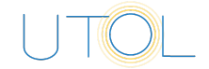
メジャーなITサービス
箱からサインインページへ飛べます
からuteleconの説明ページへ飛べます
不明な点があれば御一読ください
UTokyo Wi-Fi, eduroam
zoom
slack
Google
Microsoft
Wi-Fi用アカウント発行
UTokyo Account (utac)

Slide 10
ITサービス提供の方針
UTokyo Account 一つで（極力）すべてが使えるように
Single Sign On (SSO)
UTokyo Wi-Fi, eduroam
zoom
slack
Google
Microsoft
Wi-Fi用アカウント発行
UTokyo Account (utac)

Slide 11
通称・略称
UToko Accountが長すぎて言いにくいので...
utac（ユータック）
「あなたのUTokyo Accountを教えてください」
あなたの10桁（じゅっけた）を教えてください

Slide 12
utacサインインの流れ微小変化
出てきた画面に対応できればよく、あまり気にしなくてよいです
例としてUTAS（学務システム）にサインインしてみます

Slide 13
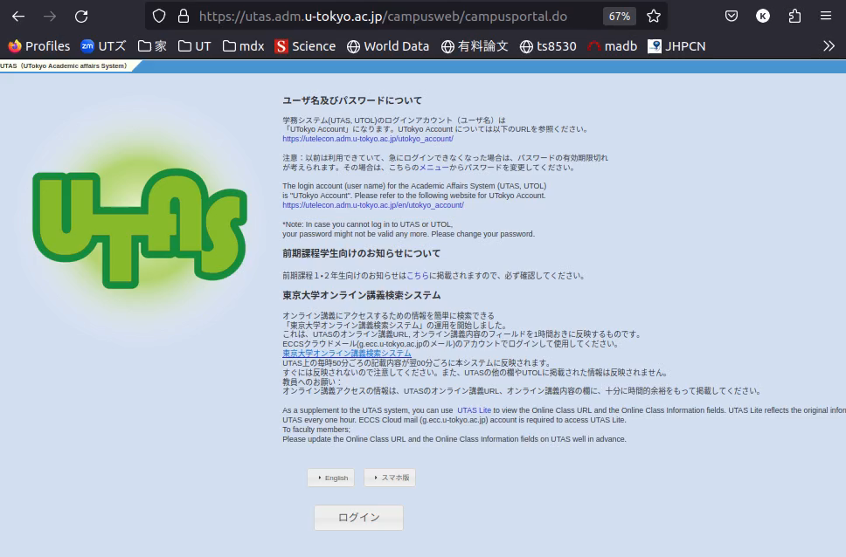

Slide 14
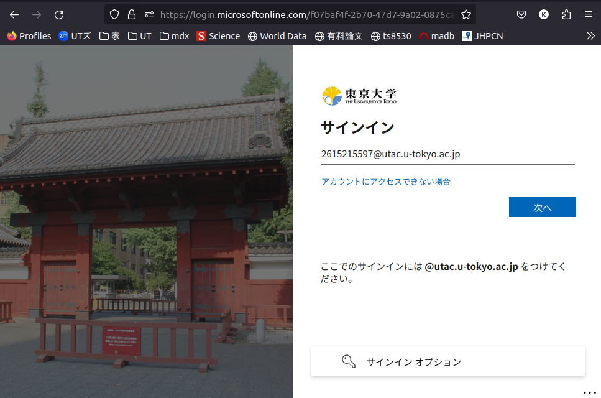
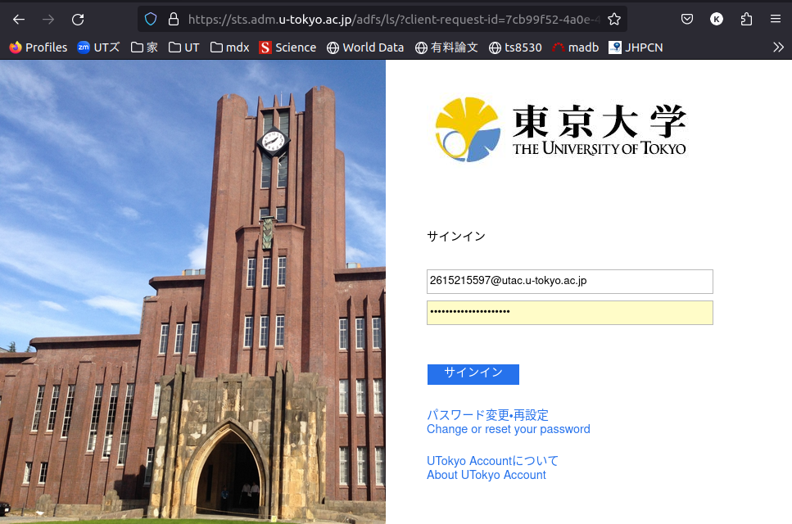
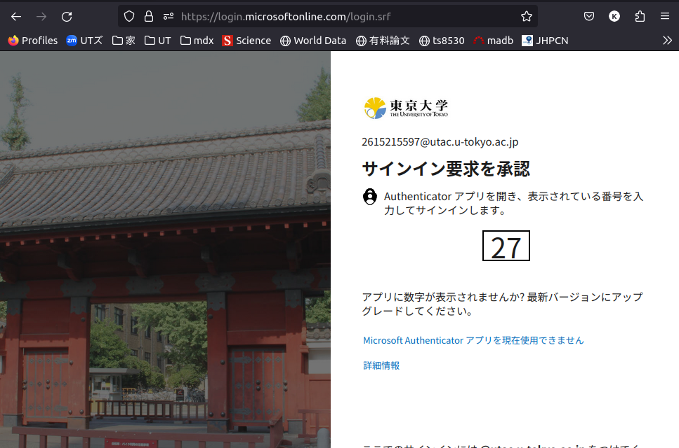
utacサインインの共通パターン
通称「赤門のページ」
通称「安田講堂のページ」
10桁@utac.u-tokyo.ac.jp
START：
アプリのサインインページ
utacパスワード
一度サインインした後はしばらく入力不要
多要素認証
（後述）
GOAL：
アプリのトップページ

Slide 15
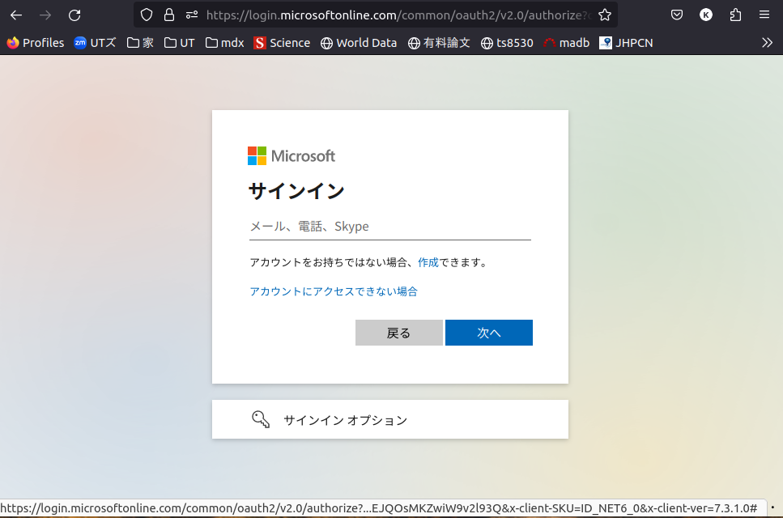
参考：昔との違い
必要な場合もページの見た目が違った
通称「安田講堂のページ」
これが不要なアプリがあった
START：
アプリのサインインページ
この画像は安田講堂だった
GOAL：
アプリのトップページ

Slide 16
主な更新情報
2024/03/12 : UToko Account サインインの流れ微小変化
2024/02/20 : GoogleもUTokyo Accountでサインイン
2024/03/12 : パスワードレス認証

Slide 17
Googleのサインイン方法変更
主なサービスの中でGoogle（東大名：ECCSクラウドメール）だけは例外（専用パスワード）でした
2024/02/20からutacになりました
utelecon google sso
2024/02/20以前
2024/02/20以降
Google
Google
Google用メアド・パスワード設定
UTokyo Account (utac)
UTokyo Account (utac)

Slide 18
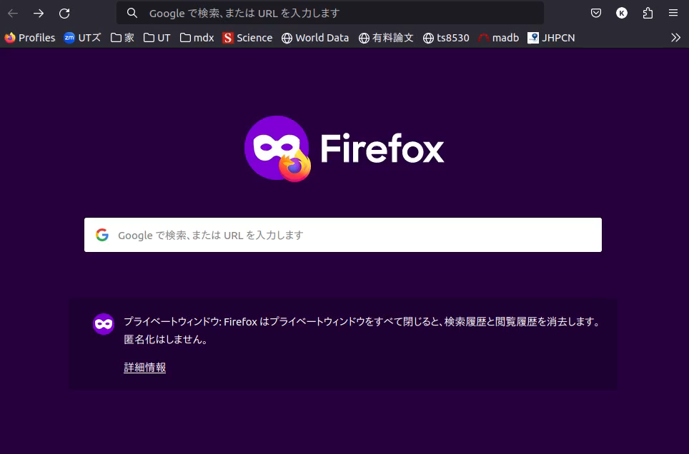

Slide 19
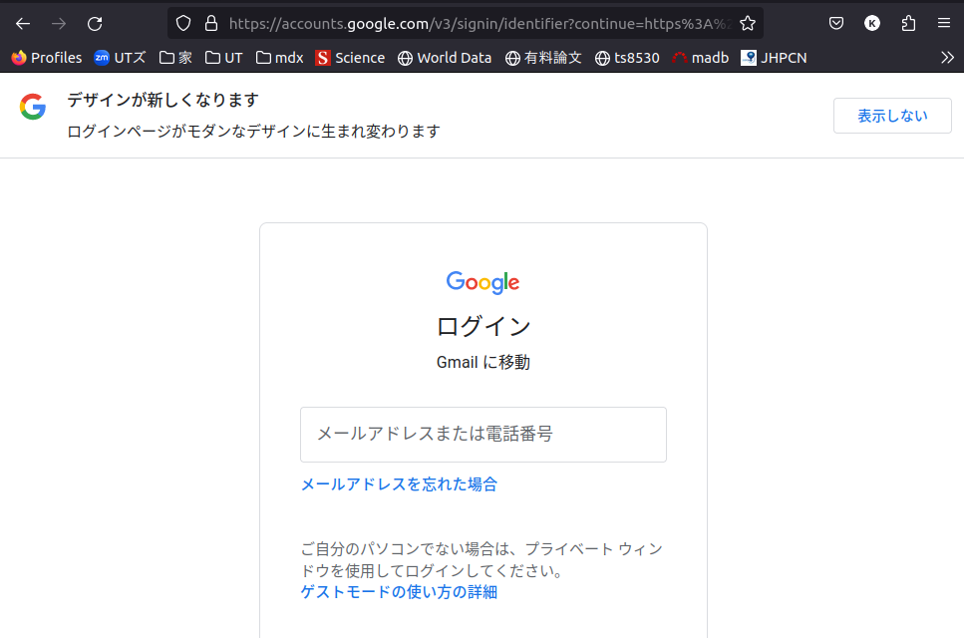
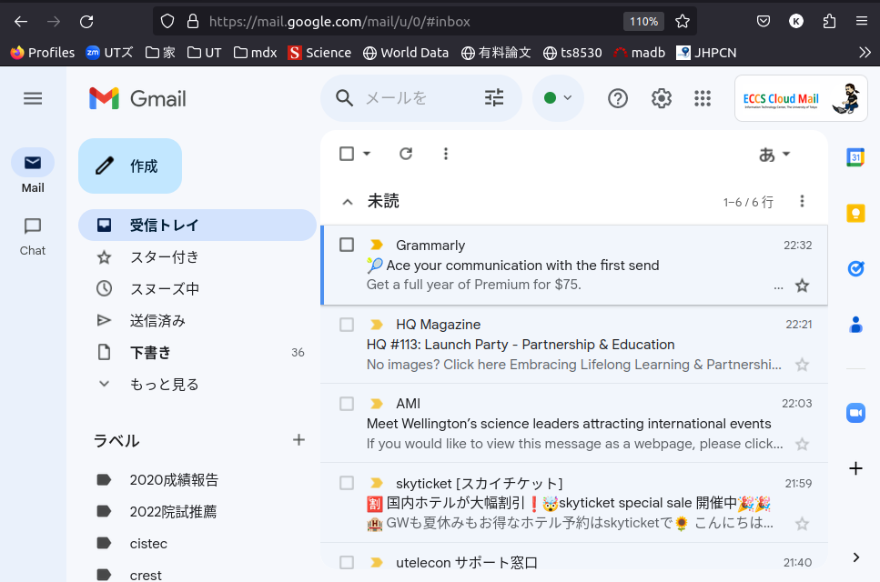
Googleサインイン（= utacサインイン）
通称「赤門のページ」
通称「安田講堂のページ」
10桁@utac.u-tokyo.ac.jp
xxxxx@g.ecc.u-tokyo.ac.jp
utacパスワード
UTASとの唯一の違いはサインイン開始時にGoogleのユーザ名（xxxxx@g.ecc.u-tokyo.ac.jp）入れることだけ
多要素認証
（後述）

Slide 20
すでにECCSクラウドメールお使いの人は...
特段対応の必要なし
前述の流れを理解、対応可能にしておけばよい
気づかぬうちにやっているかもしれません
一度、ブラウザの「プライベートウィンドウ」などで体験しておくことをおススメします

Slide 21
これから使うという人は...
Googleのユーザ名（xxxxx@g.ecc.u-tokyo.ac.jp）の @以前の部分（ローカルパート）を設定します
UTokyo Account利用者メニュー → ECCSクラウドメール
設定後反映まで40分ほどかかります
utelecon google

Slide 22
utacパスワードリセット
人事情報システムには仕事メール
多要素のメールアドレスには個人メール

Slide 23
主な更新情報
2024/03/12 : UToko Account サインインの流れ微小変化
2024/02/20 : GoogleもUTokyo Accountでサインイン
2024/03/12 : パスワードレス認証
ここでは飛ばして多要素認証の説明後に説明します

Slide 24
本パート概要
uteleconについて一言
東大のITシステム関連の主な更新情報
セキュリティ
多要素認証を使ってください
パスワードレス認証もおススメです
多要素認証にまつわるトラブルに備える
情報セキュリティ教育
（付け足し）東大契約の電子ジャーナルアクセス

Slide 25
多要素認証とは
一般には、正当な利用者しか知る（持つ）はずのない2つ以上の情報を確認してログイン許可すること
パスワード、電話、スマホ、専用デバイス、生体情報、etc.
パターン1: パスワード＋何か
パターン2: 「パスワードレス認証」
スマホ＋生体情報
専用デバイス＋生体情報など

Slide 26
なぜ多要素認証?
多要素にすることでパスワードだけの状態よりも「格段に」安全になる
特に、標的型メール・フィッシング（※）に対して
（※）メールに埋め込まれたリンクなどで攻撃者のサイトへ誘導しパスワードを入力させる
東大の（今時常識の）ITサービス提供の方針
アカウントを統一（UTokyo Account）
それを強固に守る
⇒ 安全性と利便性を両立

Slide 27
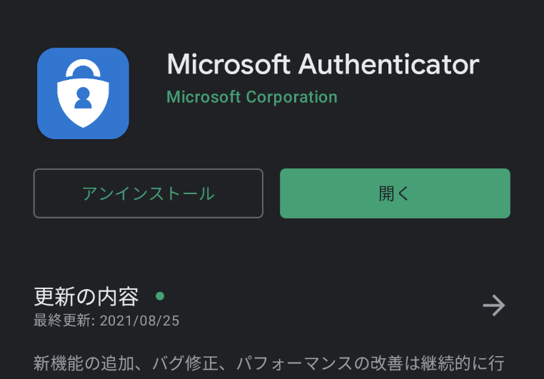
面倒くさくないですか?
方法によって違いますがスマホの認証アプリMicrosoft Authenticatorを用いた方法はそこそこ楽
Android（Google Play Store）
iOS（App Store）
スマホを常に持ち歩いている人なら≈スマホを開く+ α程度の手間

Slide 28
多要素認証の色々な方法（パスワード＋何か）
Microsoft Authenticator（推 ）
携帯を開けて2桁の数字を入力
携帯のショートメッセージサービス（SMS）
携帯にテキストで飛んでくる6桁の数字をサイトに入力
音声電話（携帯、いえでん）
電話に出て#キーを押すスマホがなければ意外と推?
Google認証システム
アプリを開いて表示される6桁の数字をサイトに入力

Slide 29
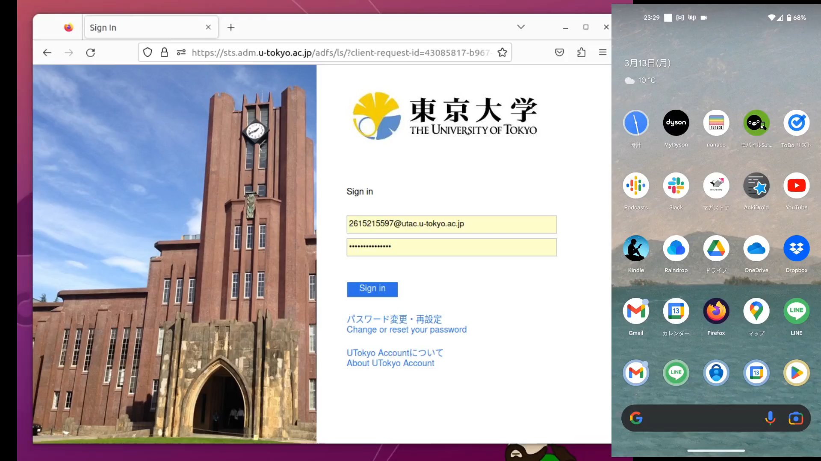
Microsoft Authenticator

Slide 30
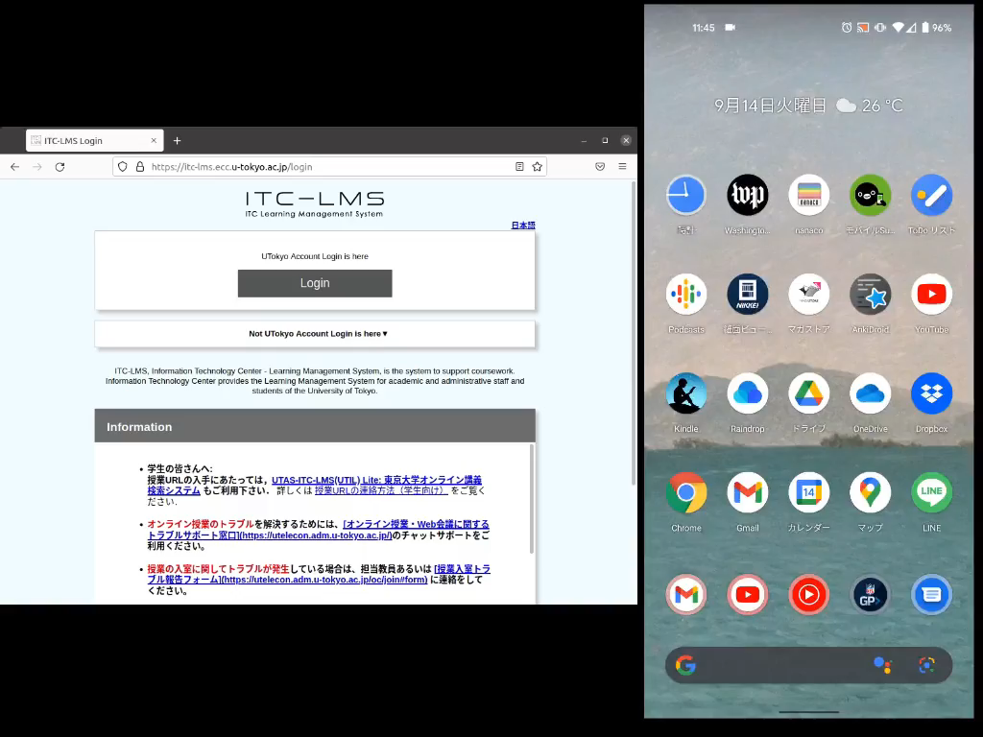
SMS （6桁）

Slide 31
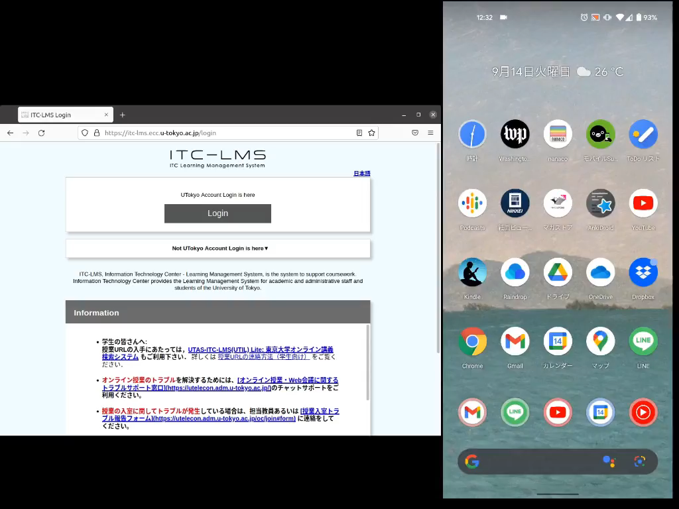
音声電話（携帯）

Slide 32
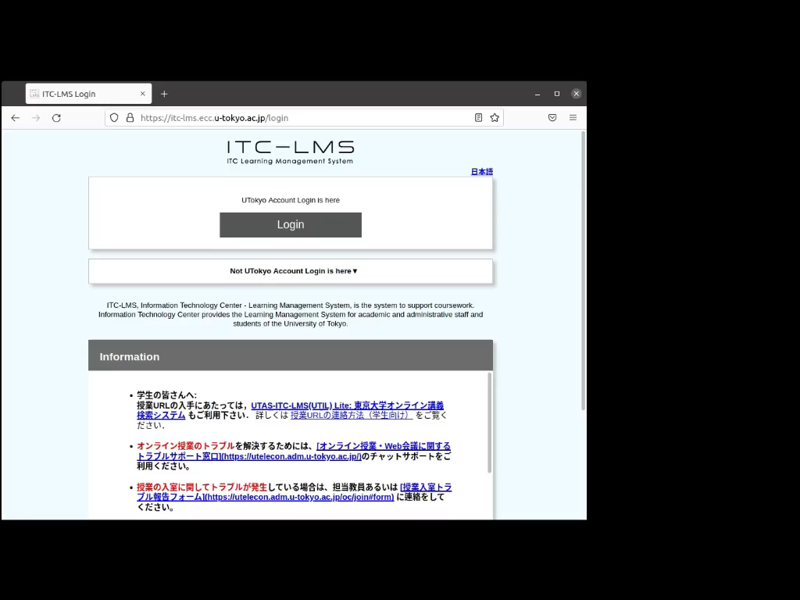
Google（6桁）

Slide 33
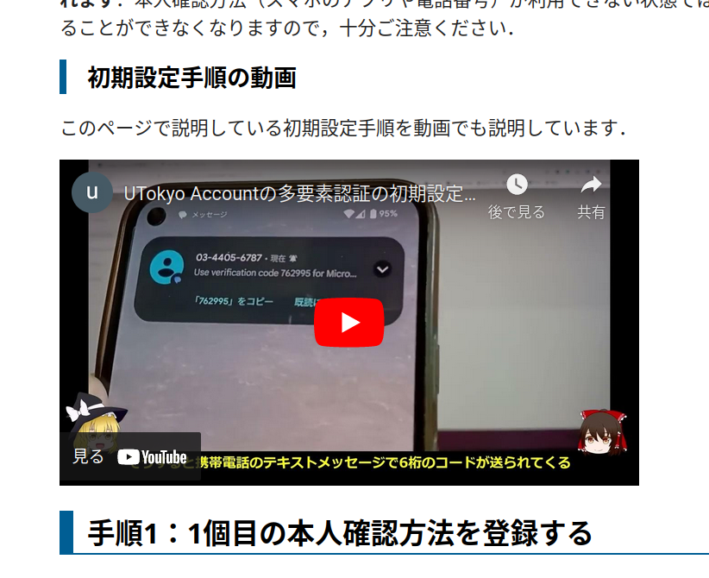
多要素認証の初期設定方法
utelecon 多要素 設定
uteleconページに沿って設定ください
作業完了後、実際に有効化されるまで最大40分ほどかかります
⇒ 何かの直前ではなく、余裕をもってゆっくり作業ができる時間にやってください
やり方をゆっくり解説していますので作業前に是非ご覧ください →

Slide 34
東大では多要素認証が(ほぼ/もうすぐ)必須です
UTokyo Portal で 多要素認証 100% で検索
多要素認証の必要性（by CISO補佐・情報基盤センター 中山雅哉）
部局ごとの設定率
多要素認証なしでは使えないサービス
今： UTokyo Wi-Fi (※) , UTokyo Slack, UTokyo VPN
もうすぐ（2024/5～6月）：すべてのシステム
(※) ：すでに発行済みUTokyo Wi-Fiはアカウントは失効（2024/4/30）まで有効

Slide 35
本パート概要
uteleconについて一言
東大のITシステム関連の主な更新情報
セキュリティ
多要素認証を使ってください
パスワードレス認証もおススメです
多要素認証にまつわるトラブルに備える
情報セキュリティ教育
（付け足し）東大契約の電子ジャーナルアクセス

Slide 36
パスワードレス認証
見た目としてはこれまでの「パスワード＋何か」による認証の「パスワード」を不要にしたもの
利点
サインインの手間が減る
パスワード入力をしないのでフィッシングによるパスワード搾取のリスクが減る（もちろん、パスワード入力を促されたら変だと気付く必要はある）

Slide 37
パスワードレス認証具体的な方法
方法1：Microsoft Authenticatorアプリで
方法2：FIDOセキュリティキーで
utelecon パスワードレス
utelecon FIDO

Slide 38
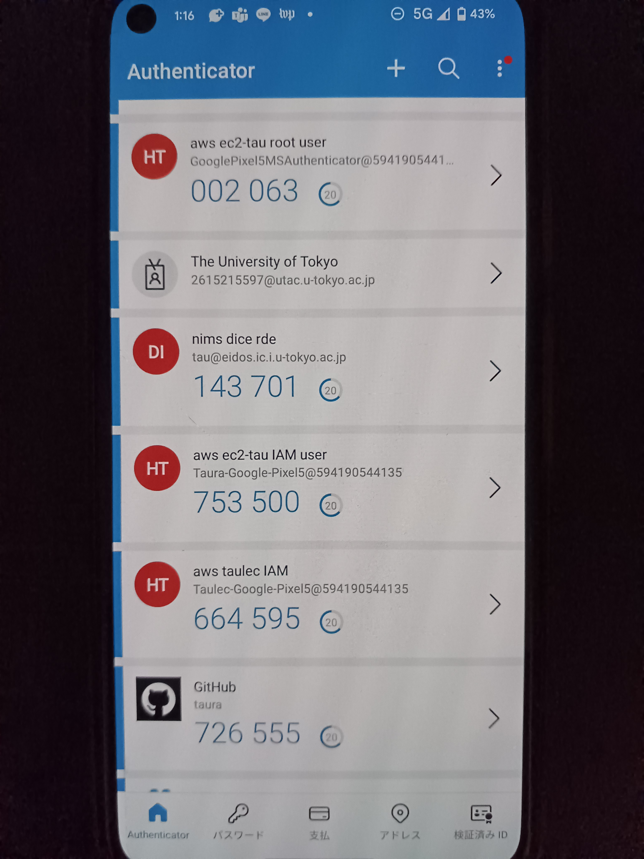
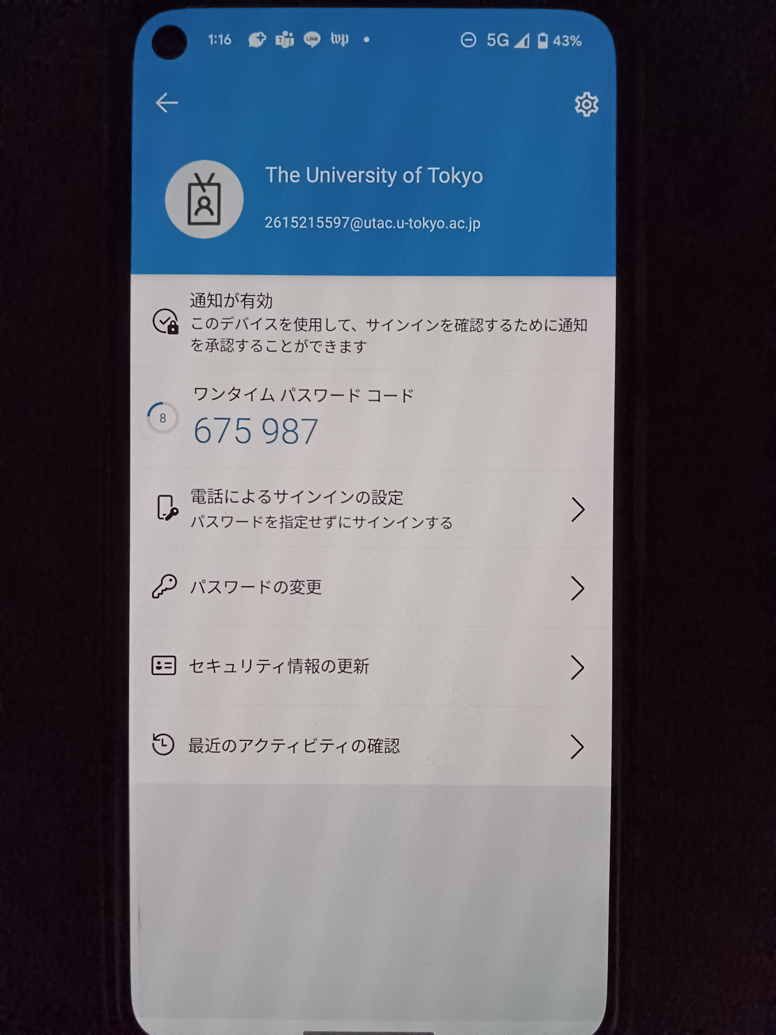
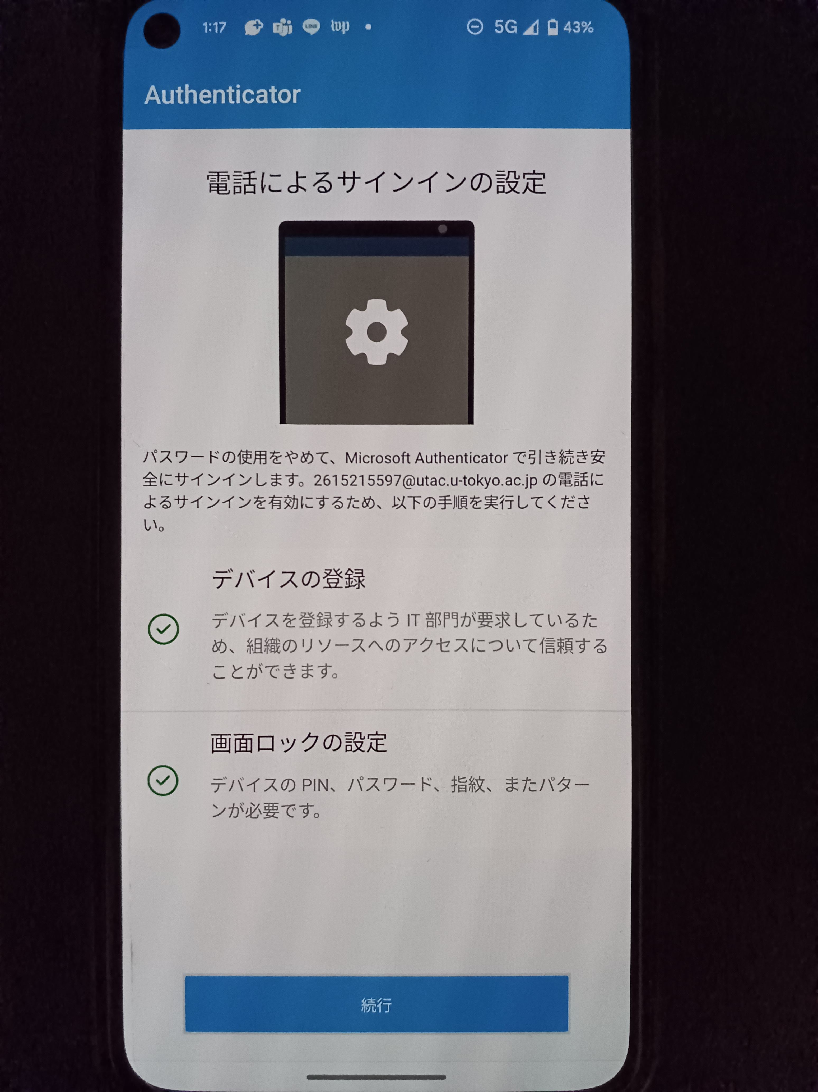
方法1: Microsoft Authenticatorアプリで
設定方法：Microsoft Authenticatorアプリで普通に多要素認証を設定の後 → 「The University of Tokyo」 → 「電話によるサインイン」
utelecon説明
utelecon パスワードレス

Slide 39

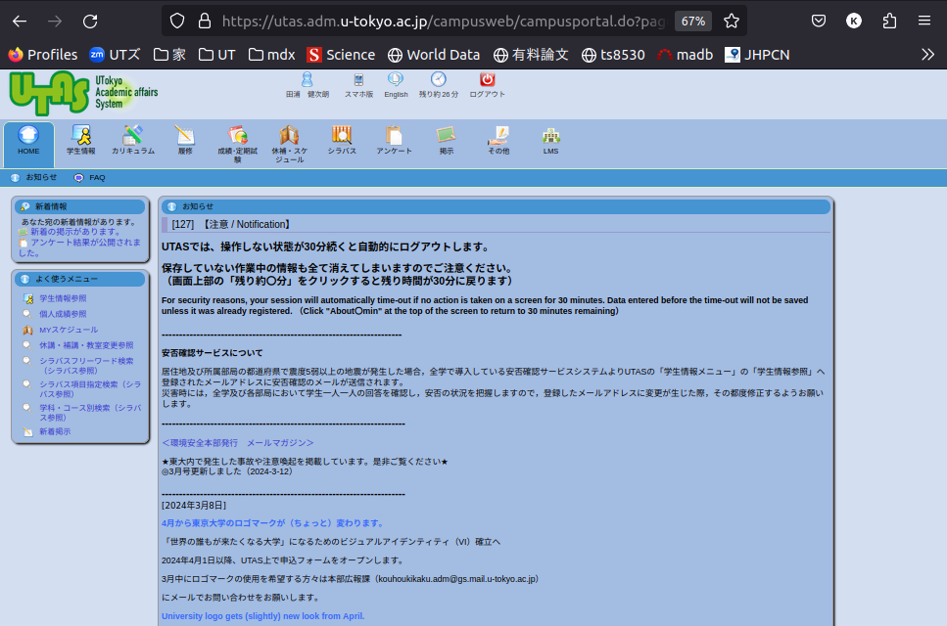
サインイン時の手順・動作
パスワード入力（安田講堂）がスキップされるだけ
START：
アプリのサインインページ
サインインオプションの動作について
一度やる必要がある?
一度やったらデフォルトがそれになる?
security keyを選んだあとでFirefoxでサインインするとパスワードが得れべなくて怖い
GOAL：
アプリのトップページ

Slide 40
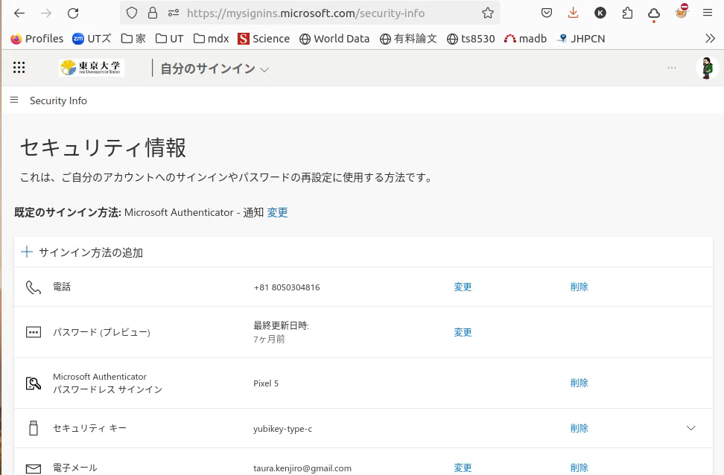
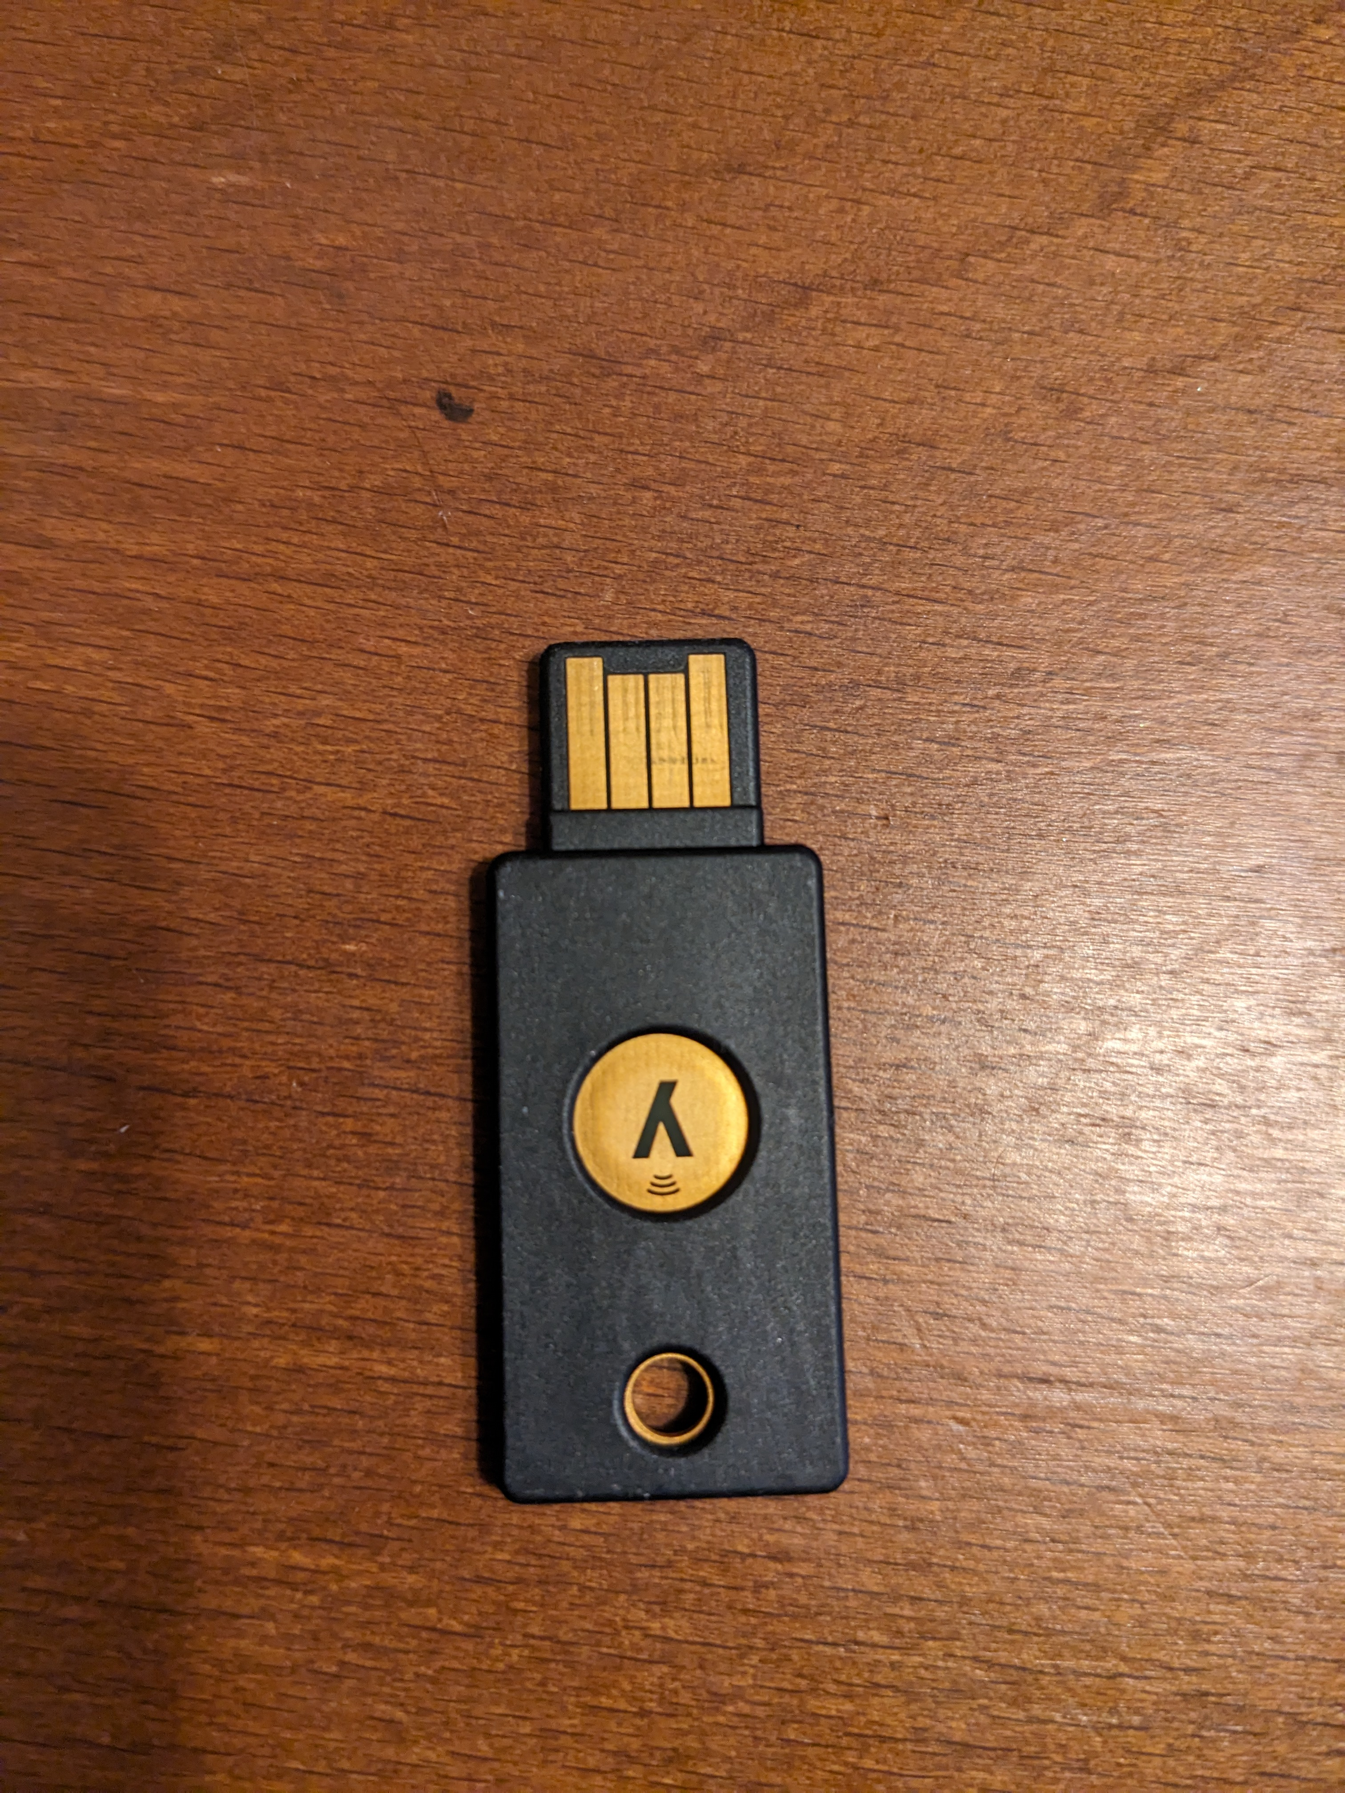
方法2: FIDOセキュリティキー
設定方法：多要素認証の設定ページ → 「サインイン方法の追加」 → 「セキュリティキー」
uelecon fido

Slide 41
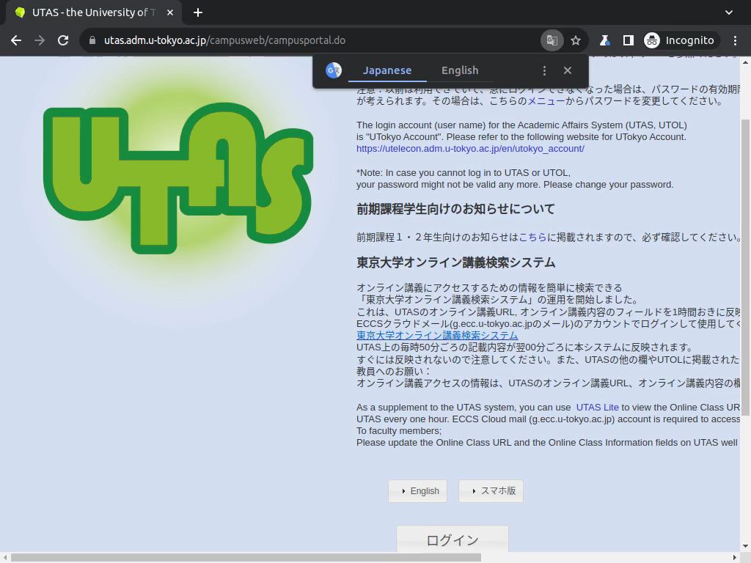
サインイン時の手順・動作

Slide 42
サインイン時の手順・動作
START：
アプリのサインインページ
「サインインオプション」で「セキュリティキー」を選ぶと（以降）パスワードレスになる
GOAL：
アプリのトップページ

Slide 43
本パート概要
uteleconについて一言
東大のITシステム関連の主な更新情報
セキュリティ
多要素認証を使ってください
パスワードレス認証もおススメです
多要素認証にまつわるトラブルに備える
情報セキュリティ教育
（付け足し）東大契約の電子ジャーナルアクセス

Slide 44
多要素認証にまつわるトラブルに備える
初期設定時の罠
スマホ買い替え
スマホ・携帯電話を持っていない（持たない主義）
海外出張
携帯会社の通信障害

Slide 45
多要素認証の初期設定時の罠
以下をやる必要がある
(a) 本人確認方法（アプリ？SMS？家電？）設定
(b)「多要素認証ON」というフラグの設定
(c) （最大）40分待つ
(a)を終えて(b) を忘れてしまうケースが多発
(b)を終えてすぐ有効化されると思ってしまうケースも
どちらも多要素認証が必須のサービスアクセス時に「サービスを利用する権限がない」旨のエラー
初期設定ページに従い最後(b)までやって40分お待ち下さい

Slide 46
スマホ買い替え
アプリ（Microsoft Authenticator, Google認証アプリ）の設定はスマホを買い替えると引き継がれない
本人確認方法がアプリ「だけ」だとそこで詰んでしまう!
対策
本人確認方法をもう一つ（電話など）登録する
アプリの設定は設定ページで一旦消してやり直す

Slide 47
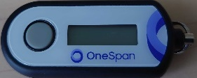
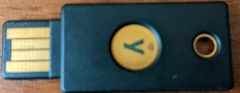
スマホや携帯を持っていない（持たない主義）
多要素認証専用に以下いずれかをご検討ください
大学貸し出しガラ携電話
大学貸し出し専用ハードウェアトークン
購入すると10000円/台程度。費用負担方式検討中
専用セキュリティキー YubiKey
USBポートに刺すか近接無線通信（NFC）でPCと接続
自費購入下さい（Amazonなど）
固定電話x2（いえでんと職場電話）
出張時に困るので結局持ち歩ける方法を推奨

Slide 48
（海外）出張
NG 固定電話（職場・いえ）だけだと
OK 持ち歩き型の道具
自分のスマホ（※）
大学貸し出しガラ携（※）
専用ハードウェアトークン
専用セキュリティキー
（※）海外出張時はローミングサービスが通じている場合
大学ガラ携についてはSoftbankのページで機種＝Kyocera DINGOケータイ for Biz で確認ください

Slide 49
携帯電話会社のデータ通信障害
NG ショートメッセージ
NG Microsoft Authenticatorの2桁を入力する方法
通知が届かなくなるため
OK 音声電話
音声通信が生きている前提
OK 6桁を入力する方式（通常、通信は不要）
専用ハードウェアトークン、セキュリティキー
Google認証システム
実はMicrosoft Authenticatorも6桁入力方式がある（動画）
スマホでMicrosoft Authenticatorをタップして起動
The University of Tokyoを選択、6桁を表示

Slide 50

多要素認証の利用終了方法 （…じゃなかったあの時に戻りたい）
できるだけ思い止まって、と言った上で…
それでも利用終了したい場合、本人確認方法再登録および利用終了ページからお申し込みください
トラブル時に設定をやり直（再登録）したい場合も同じページから
業務に支障をきたす理由がある場合、やめる前にご相談ください
本当に必須になるならこれを言う意味がなくなるが
トラブルはどう救うつもり?
やめないで

Slide 51
本パート概要
uteleconについて一言
東大のITシステム関連の主な更新情報
セキュリティ
多要素認証を使ってください
パスワードレス認証もおススメです
多要素認証にまつわるトラブルに備える
情報セキュリティ教育
（付け足し）東大契約の電子ジャーナルアクセス

Slide 52
必須 情報セキュリティ教育
簡単なe-learning + テスト（3択 x 10題）
テストに合格するまで以下が使えません
UTokyo Wi-Fi
UTokyo Slack
UTokyo VPN
本学全員必修（「テスト受けるか、Wi-Fi/Slack/VPNをあきらめる」という選択ではありません）
現在すぐに受講可能です
東京大学 情報セキュリティ教育
またはこのリンクから

Slide 53
本パート概要
uteleconについて一言
東大のITシステム関連の主な更新情報
セキュリティ
多要素認証を使ってください
パスワードレス認証もおススメです
多要素認証にまつわるトラブルに備える
情報セキュリティ教育
（付け足し）東大契約の電子ジャーナルアクセス

Slide 54
結局何をすればよいかのまとめ
多要素認証を設定
情報セキュリティ教育（テスト）をクリア
お早めに多要素認証まで乗り切って、安全・快適にお使いください

